Slide 1
Sprint meeting 6
Dennis Zejnilovic 1098617
Fabio Wolthuis 1093379
Ali Haimed 1103776
Tom Heijmans 1079471

Slide 2
Inhoudsopgave
Sprint 6 review
Wat we hebben gedaan:
Ai HATI+ toevoegen
Camera houder opnieuw ontwerpen
Verder werken aan Kalibratie/afstandsbepaling
Verder werken aan de 2D grafiek
Concept GUI
Sprint 7 planning
Retrospective

Slide 3

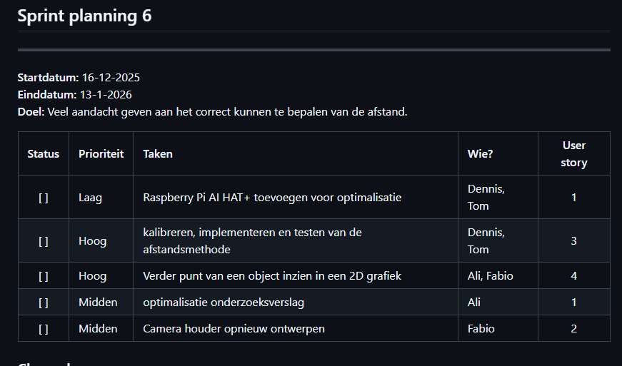
Sprint 6 review

Slide 4
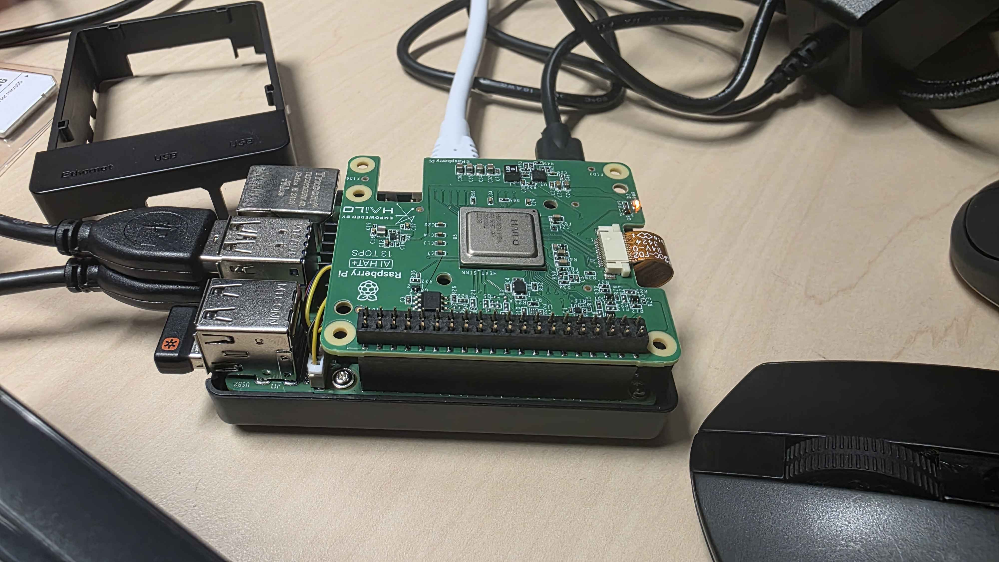
Raspberry PI AI HAT+

Slide 5
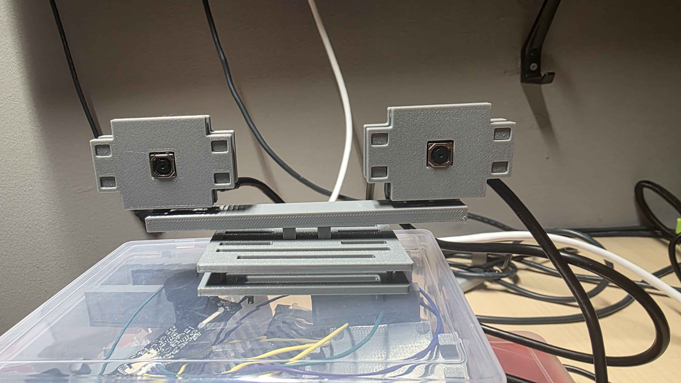
Camera houder Design Update

Slide 6
afstandsbepaling
Afstand kan beter bepaald worden
Bevindingen Testen

Slide 7
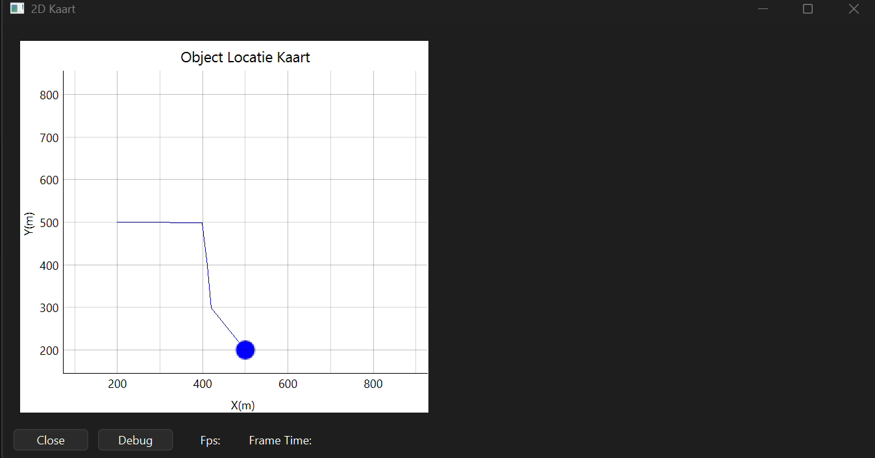
2D Kaart

Slide 8
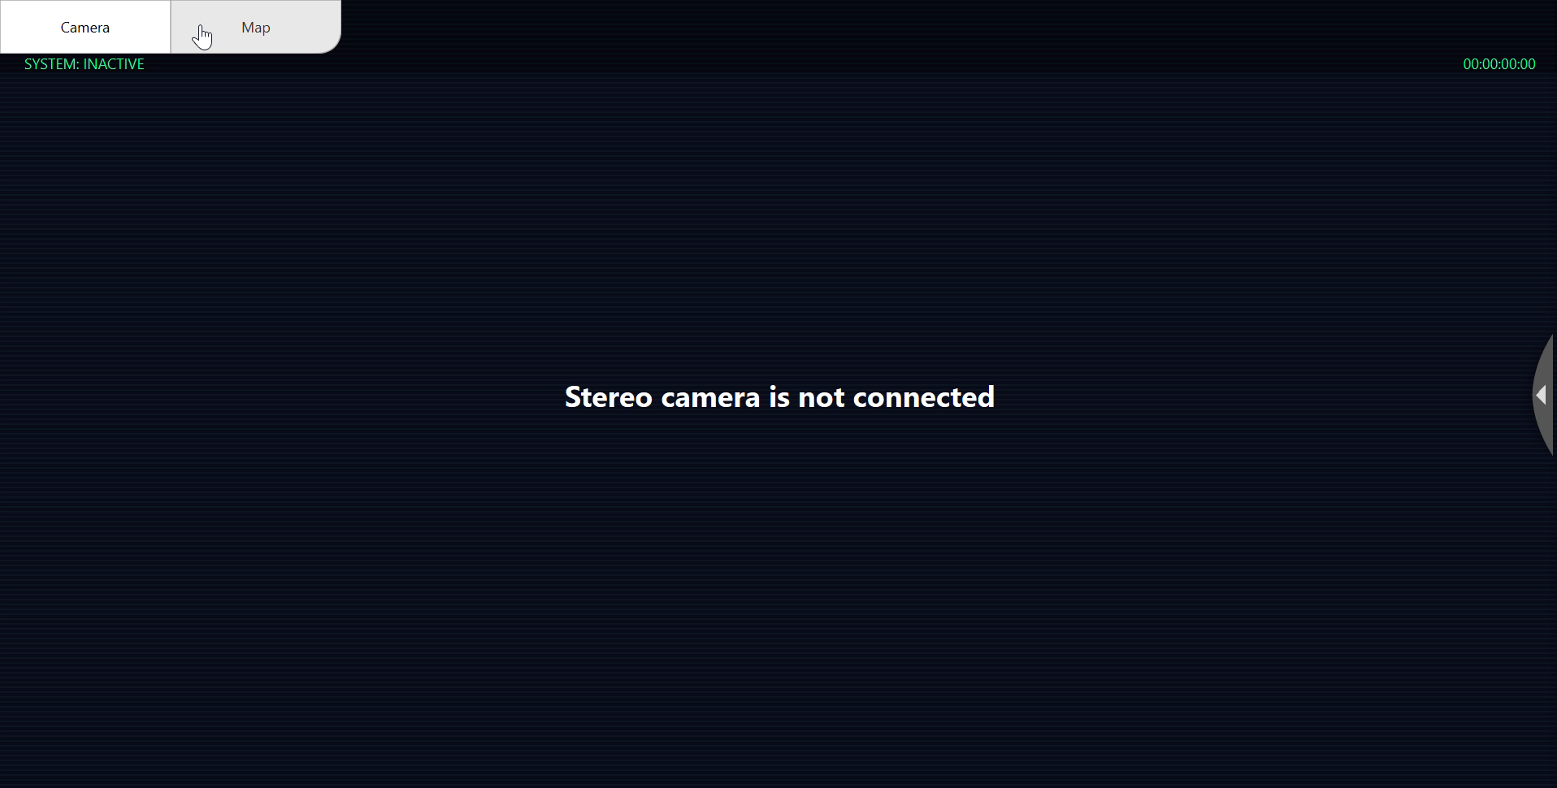
Concept GUI

Slide 9
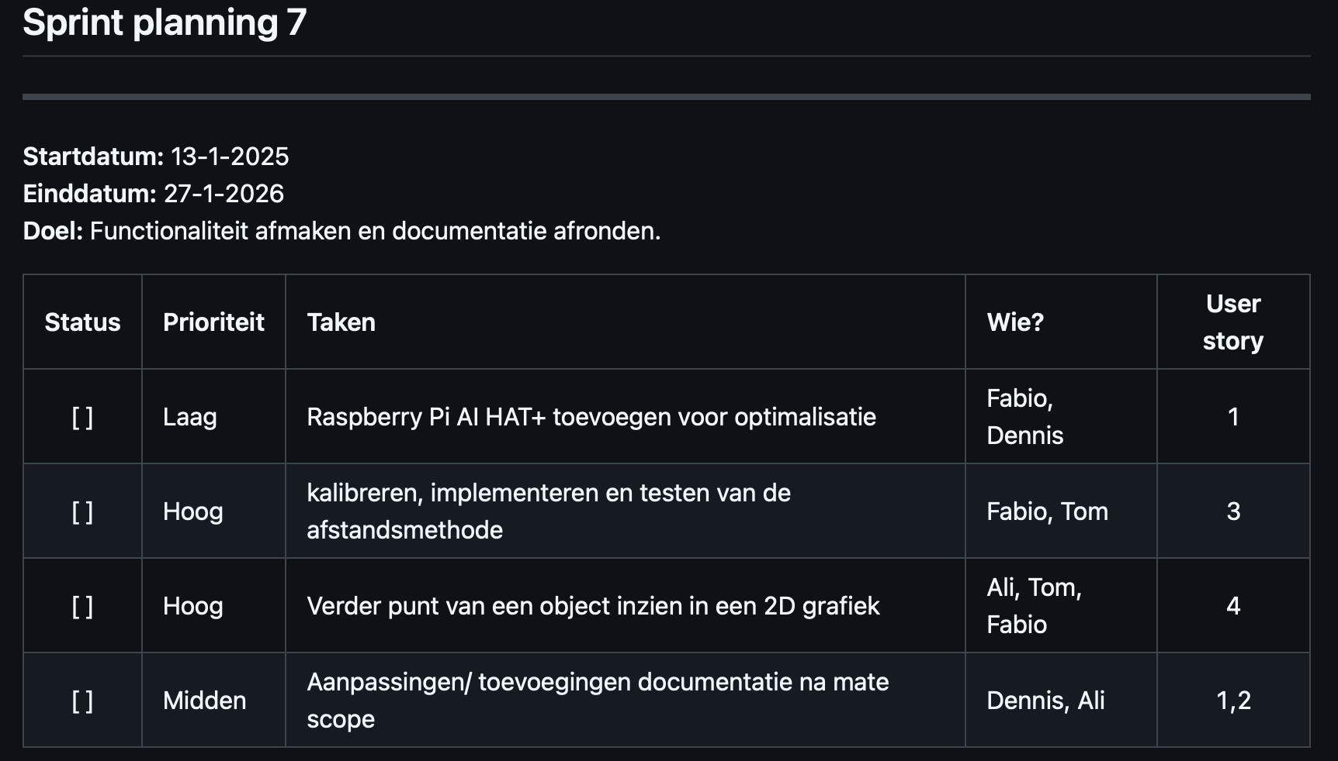
Sprint planning 7

Slide 10
Retrospective
Goed:
Positieve inzet
Fout:
Afmaken van functionaliteit
Kan beter:
Realiseren van einddoel
Hoe:
Plan maken voor de laatste 2/3 weken

